Slide 1
Outside
2014182036 이한주
2018182037 조상준
2020184040 김도후

Slide 2
목차
1
연구 목적
5
타 게임과의 비교
2
게임 소개
6
역할 분담 및 준비현황
3
개발 환경
7
개발 일정
4
기술적 요소 및 중점 연구사항
8
참고 문헌

Slide 3
연구 목적
언리얼엔진을 사용하여 게임제작능력 향상
그림자와 조명, 애니메이션에 대해 이해하여 그래픽기술 구현능력 향상
Git을 이용하여 팀 프로젝트 관리능력 향상
서버를 구현하여 서버 구축능력 향상

Slide 4
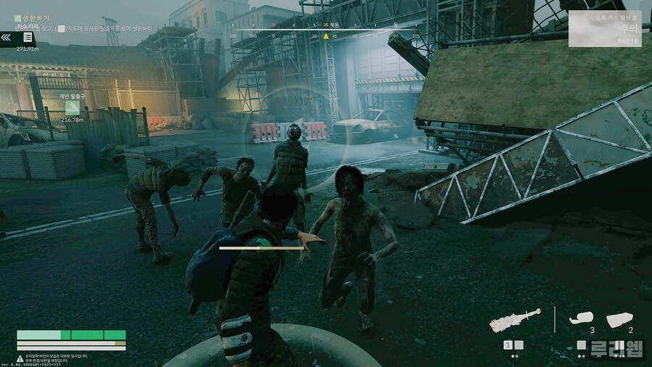
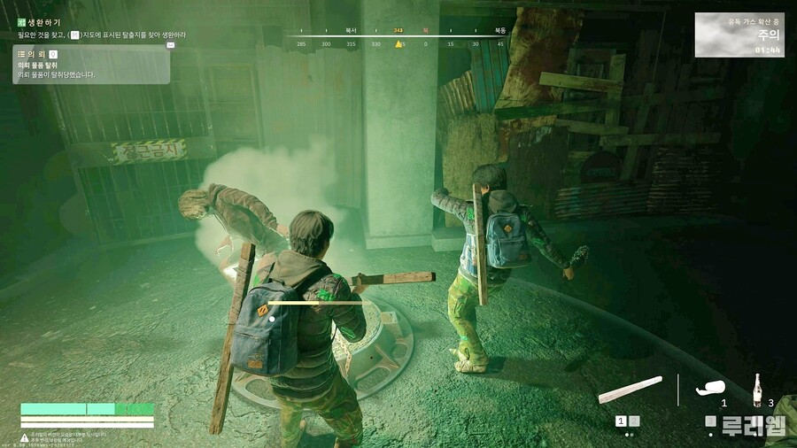
게임 소개
장르 : 좀비 서바이벌
플랫폼 : PC
시점 : 3인칭
스토리
2025년 서울, 좀비 바이러스가 퍼진 지 3일 째가 되었고 도시 대부분의 시설은 마비되었다. 살아남은 주인공인 당신 혹은 당신과 동료들은 대피소로 가기엔 너무 멀어 백화점으로 가서 구조를 기다리기로 한다. 하지만 백화점에도 이미 좀비가 있어 그들은 살아남기 위해 좀비들과 싸워야 한다.
게임 <낙원>
Notes:
https://bbs.ruliweb.com/news/read/190796

Slide 5
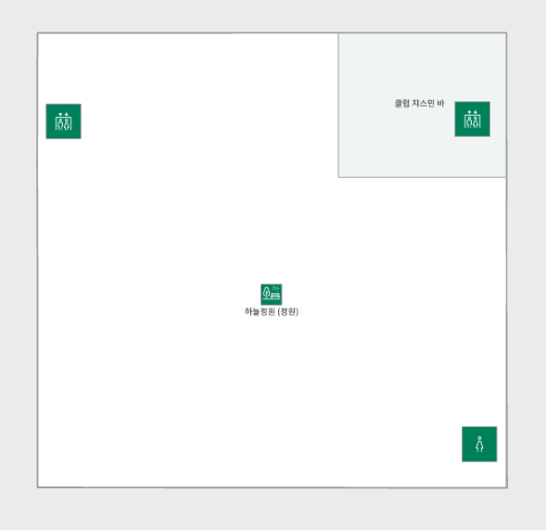
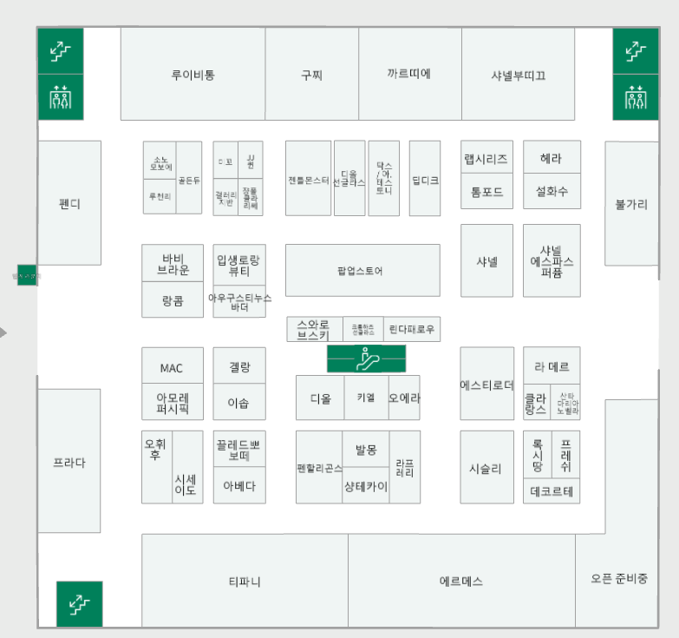
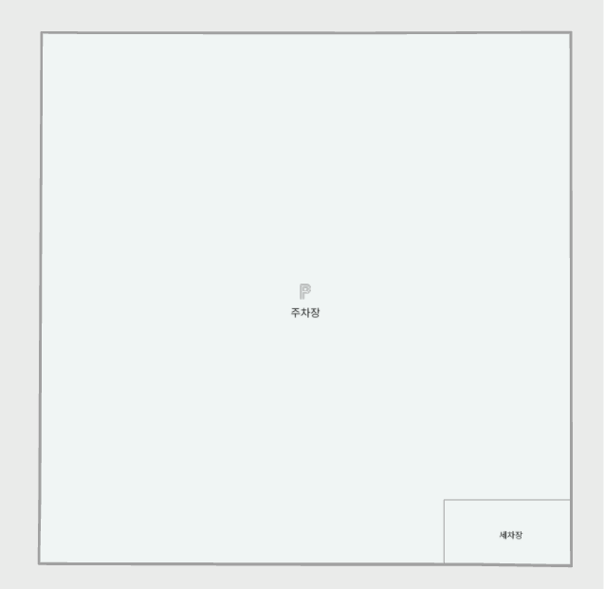
게임 소개
A.옥상 루트
게임 목표
1. 게임시작 10분 후 구조헬기가 등장하며
한번 등장하면 더 이상 등장하지 않는다.
2. 플레이어는 백화점 내에 있는 옥상 열쇠를
찾아 10분 안에 옥상에 가서 헬기에 탑승
3. 만일 이미 헬기가 떠난 상태면 플레이어는
차 키를 습득하여 지하주차장의 차를 타고
탈출하면 된다.
4. 차 키는 여러 개가 있으며 정상 작동하는
차에 맞는 차 키를 찾아야 탈출할 수 있다.
B.주차장 루트
Notes:
https://www.ehyundai.com/newPortal/DP/FG/FG000000_V.do?branchCd=B00121000

Slide 6
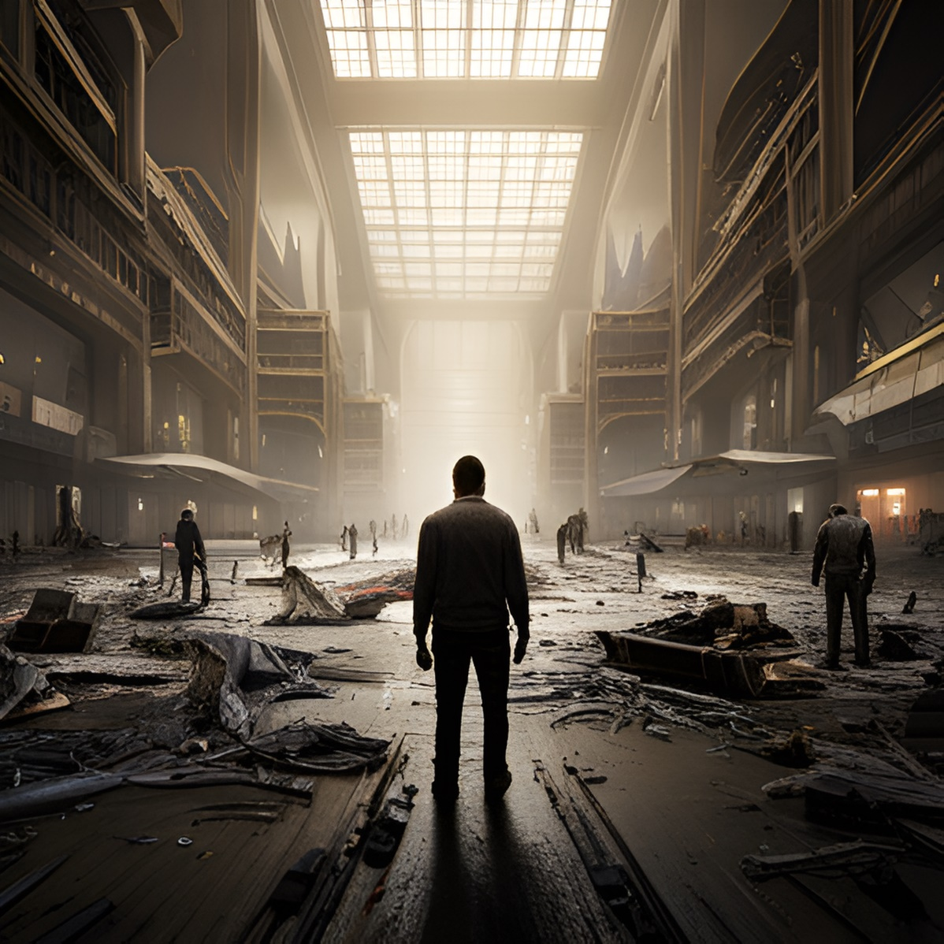
게임 소개
배경
- 크기는 1422평으로 가로60m, 세로 40m
- 지하 2층 : 주차장
- 지하 1층 : 식품관
- 지상 1층 : 패션, 문구/완구, 서적, 화장품, 일상용품
- 지상 2층 : 가전, 가정용품, 주방, 원예, 스포츠
- 지상 3층 : 옥상
- 좀비는 주차장과 옥상제외 층마다 10마리씩 배치
- 옥상은 문을 여는 순간 엔딩,
- 주차장에는 20마리 배치하여 주차장탈출루트를
어렵게 할 예정

Slide 7
게임 소개
지하 2층
지하 1층
주차장
출구
식품관
화장실
화장실
에스컬레이터
엘베
계단
에스컬레이터
엘베
계단
지상 1층
지상 2층
옥상계단
패션
유아/아동
문구/완구
서적
화장품
일상용품
화장실
가전
가정용품
주방
원예
스포츠
화장실
입구
화장실
화장실
에스컬레이터
엘베
계단
에스컬레이터
엘베
계단
Notes:
https://image.newdaily.co.kr/site/data/img/2022/02/15/2022021500130_0.jpg

Slide 8
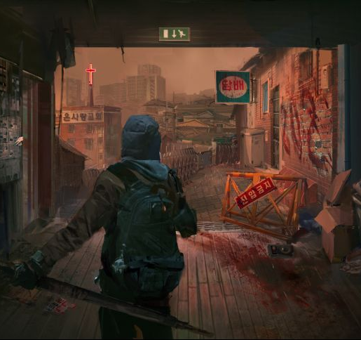
게임 소개
인간(플레이어)
- 인간은 3가지 특성인 체력, 스피드, 근력이 있으며
캐릭터별로 수치가 다르다.
- 근력이 높을수록 좀비에게 가하는 피해가 더 크다.
- 모든 인간은 스태미너가 존재하며 스태미너는
달리거나 공격 시 감소하고 스태미너가 0이 되면
달리기와 공격이 불가능해진다. 감소된 스태미너는
걷거나 가만히 있으면 채워진다.
출혈 : 좀비에게 공격을 당하면 체력이 서서히 줄어들며 근력과 스피드가 감소한다.
Notes:
https://bbs.ruliweb.com/etcs/board/300780/read/51814470

Slide 9
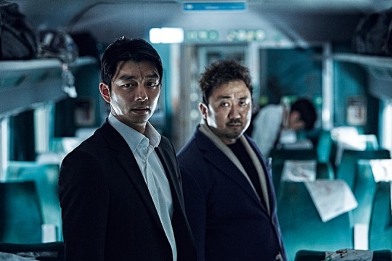


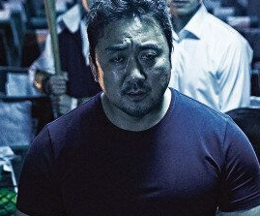
게임 소개
인간
 | 체력 | 50 |  | 체력 | 40
 | 스피드 | 4 |  | 스피드 | 6
 | 근력 | 4 |  | 근력 | 3
회사원 | 비고 | 없음 | 여고생 | 비고 | 없음
 | 체력 | 50 |  | 체력 | 60
 | 스피드 | 5 |  | 스피드 | 5
 | 근력 | 5 |  | 근력 | 7
아이돌 | 비고 | 출혈확률이 높다 | 소방관 | 비고 | 담배를 피우지 않으면 체력이 서서히 감소한다
Notes:
https://www.metroseoul.co.kr/article/2016062100046
https://www.sportsw.kr/news/newsview.php?ncode=1065588600851429
https://www.huffingtonpost.kr/news/articleView.html?idxno=36057
https://sports.hankooki.com/news/photo/201807/img_6320123_0.jpg

Slide 10
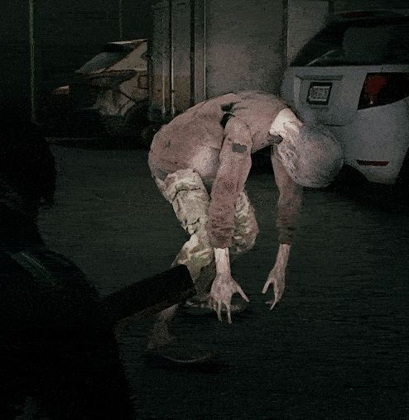
게임 소개
좀비
- 좀비는 불멸의 존재로 일종의 방해물과 같은 역할
- 플레이어에 의해 무력화된 좀비는 일정시간이
지나면 다시 부활한다.
- 좀비는 근처의 소리를 통해 반응하며 평상시에는
가만히 있거나 느린 속도로 움직인다.
- 신체가 잘렸을 때는 쓰러진 후에 5초정도 잘린 상태로
움직인다.
- 잘린 상태로 쓰러지면 부활할 때 다시 원상태로
부활한다. 대신, 잘린 상태로 쓰러지면 일반적으로
쓰러졌을 때에 비해 부활시간이 2배 차이난다.
Notes:
https://www.gameinsight.co.kr/news/articleView.html?idxno=31270

Slide 11
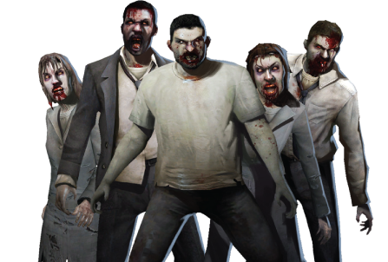
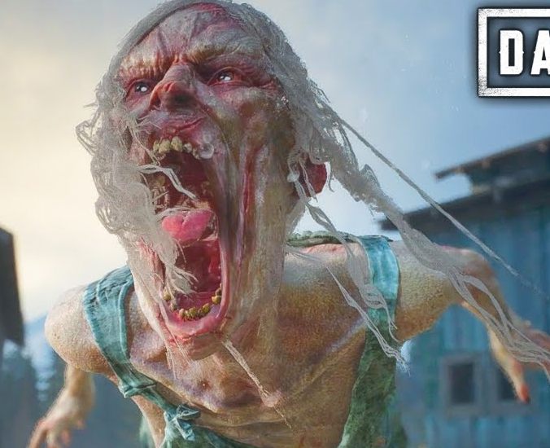
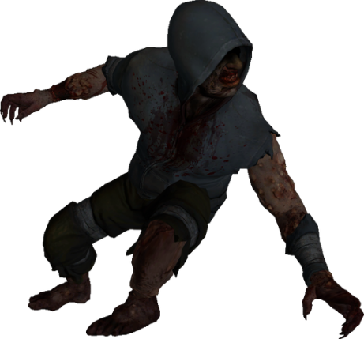
게임 소개
좀비
 | 체력 | 20 |  | 체력 | 30
 | 스피드 | 2 |  | 스피드 | 3
 | 근력 | 4~8 |  | 근력 | 4~8
일반 좀비 | 비고 | 평범한 좀비이며 대부분의 좀비는 일반 좀비이다 | 소리치는 좀비 | 비고 | 플레이어 발견 시 소리를 지르며 근처의 좀비를 불러모은다
 | 체력 | 20
 | 스피드 | 4
 | 근력 | 4~8
뛰는 좀비 | 비고 | 플레이어 발견 시 빠른 속도로 달려온다
Notes:
https://m.blog.naver.com/sharkpark6714/222104973462
https://i.ytimg.com/vi/X35LlJub8f4/maxresdefault.jpg
https://namu.wiki/w/%EB%A0%88%ED%94%84%ED%8A%B8%204%20%EB%8D%B0%EB%93%9C%202/%EA%B0%90%EC%97%BC%EC%9E%90

Slide 12

게임 소개
아이템
- 플레이어와 상호작용가능한 도구들은 반짝이게 표시
- 아이템은 크게 무기, 회복용아이템, 인벤토리, 열쇠
- 모든 층마다 획득 가능한 아이템이 있고 특정
층에서만 나오는 아이템이 있다.
- 아이템들은 해당 층의 무작위 위치에 생성된다
- 열쇠는 옥상 열쇠와 자동차 열쇠가 있으며,
옥상 열쇠는 한 개만, 자동차 열쇠는 9개가 있다.
Inventory
무기 퀵슬롯
Notes:
https://www.gameinsight.co.kr/news/articleView.html?idxno=31270

Slide 13
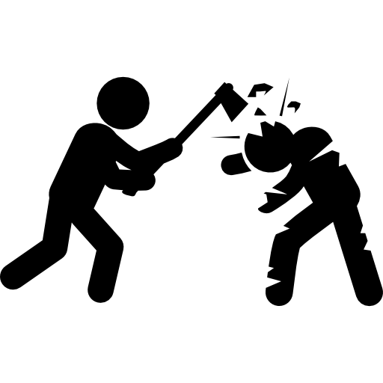
게임 소개
무기
- 투척 무기와 일반 무기가 존재
- 투척 무기는 벽돌과 빈병이며 데미지가 없고 던져서
좀비의 주의를 끄는 용도
- 투척용 무기는 3개씩 묶음으로 획득
- 일반 무기마다 내구도와 힘,사거리가 존재
- 내구도는 좀비를 타격 시 1씩 감소되고 0이 될 시
무기가 파괴된다.
- 한손무기와 두손무기가 있으며 일부 무기는 둘 다 가능
- 두손무기는 스태미너가 한손무기에 비해 더욱 소모된다.
(스태미너가 100일 때 한손무기 = 20, 두손무기 = 30)
- 둘 다 가능한 무기의 경우 일반공격과 강한공격 존재
- 일반공격시 기본 힘으로 타격, 스태미너 20,내구도 1
- 강한공격시 1.5배 힘으로 타격, 스태미너 30,내구도 2
Notes:
https://www.flaticon.com/free-icon/violent-man-hitting-zombie-head-with-an-ax_48054

Slide 14
게임 소개
무기
이름 | 종류 | 힘 | 내구도 | 사거리 | 드랍 층
목각 | 둘 다 | 2 | 8 | 3 | 모든 층
소화기 | 두손무기 | 3 | 10 | 2 | 모든 층
회칼 | 한손무기 | 3 | 9 | 1 | 지하 1층
병 | 한손무기 | 2 | 3 | 1 | 지하 1층
마네킹 팔,다리 | 둘 다 | 2 | 6 | 2 | 지상 1층
가위 | 한손무기 | 4 | 5 | 1 | 지상 1층
프라이팬 | 둘 다 | 4 | 10 | 2 | 지상 2층
삽 | 두손무기 | 6 | 10 | 3 | 지상 2층
위의 무기 포함 19개 예정
Notes:
그림1 https://blog.naver.com/melt2092/222960644627
그림2 https://www.instiz.net/pt/7322375

Slide 15
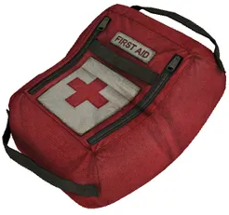
게임 소개
회복용 아이템
- 출혈 회복용과 체력 회복용
- 출혈 회복용 아이템은 출혈회복 확률 존재
- 체력 회복용 아이템은 사용 시 체력이 서서히 차오르며
종류에 따라 지속시간과 속도가 다르다.
Notes:
https://namu.wiki/w/%EB%A0%88%ED%94%84%ED%8A%B8%204%20%EB%8D%B0%EB%93%9C%20%EC%8B%9C%EB%A6%AC%EC%A6%88/%EC%95%84%EC%9D%B4%ED%85%9C

Slide 16
게임 소개
출혈 회복용
체력 회복용
이름 | 확률(%) | 드랍 층
오염된 옷 | 30 | 모든 층
붕대 | 80 | 지상 1층
옷 | 50 | 지상 1,2층
거즈 | 70 | 지상 1층
이름 | 속도(/s) | 지속시간(초) | 드랍 층
물 | 1 | 10 | 모든 층
담배 (소방관전용) | 1 | 5 | 모든 층
음료수 | 1 | 15 | 지하 1층
과자 | 2 | 10 | 지하 1층
참치캔 | 3 | 8 | 지하 1층
소독약 | 2 | 10 | 지상 1층
연고 | 2 | 15 | 지상 1층
Notes:
그림1 https://blog.naver.com/melt2092/222960644627
그림2 https://www.instiz.net/pt/7322375

Slide 17
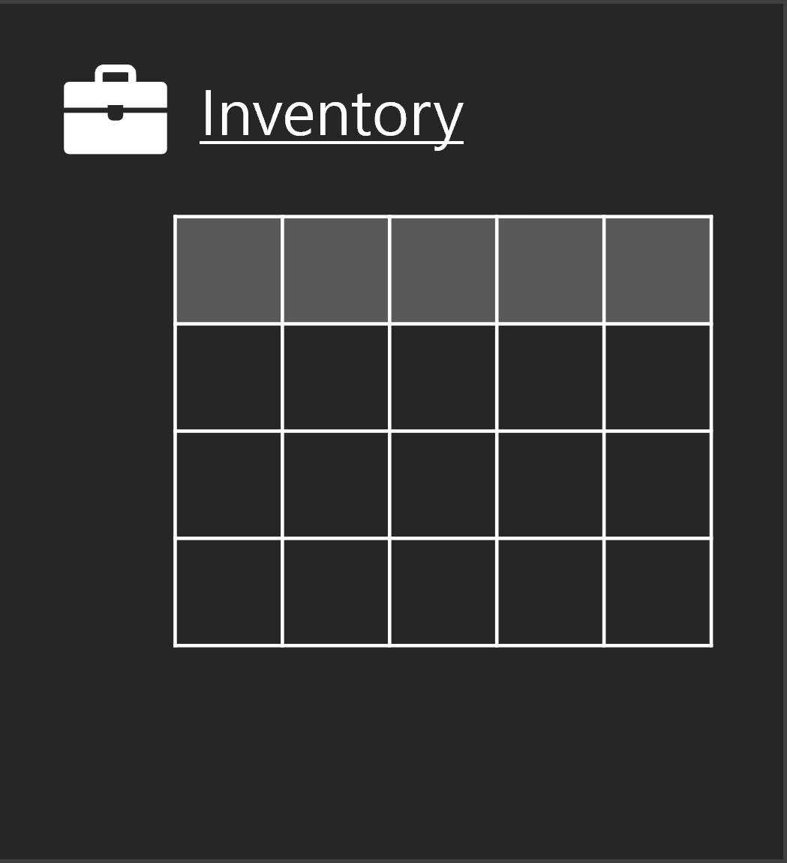
게임 소개
인벤토리
- 플레이어는 5칸의 인벤토리를 소지
- 가방을 얻으면 무기와 아이템 추가 소지 가능
- 가방은 모든 층마다 획득 가능
이름 | 칸 수
등산용 가방 | +5
여행용 가방 | +15
Notes:
https://www.gameinsight.co.kr/news/articleView.html?idxno=31270

Slide 18
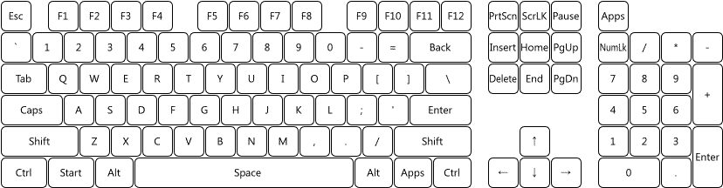
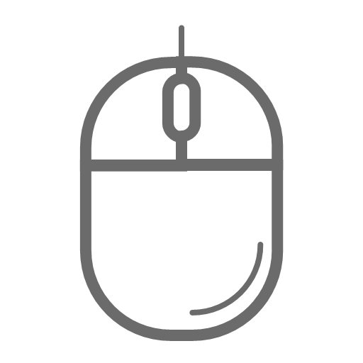
게임 소개
키 설정
W A S D : 이동키
E : 아이템 줍기, 문 열기
F : 손전등 켜기/끄기
Tab : 인벤토리
Shift : 달리기
Ctrl : 앉기
Space : 점프
우클릭 : 퀵슬롯 등록
1 : 무기
2 : 출혈 회복용 아이템
3 : 체력 회복용 아이템
4 : 투척용 무기
좌클릭 : 일반공격
Shift + 좌클릭 : 강공격
좌클릭 누르기 : 투척 무기 조준
좌클릭 떼기 : 투척 무기 던지기
Notes:
https://www.gameinsight.co.kr/news/articleView.html?idxno=31270

Slide 19
개발 환경
Microsoft Windows
Visual Studio
Unreal engine
Git hub
Blender
3ds max

Slide 20
기술적 요소 및 중점 연구 사항
좀비 메쉬 절단 구현
플레이어가 좀비를 절단 시, 충돌된 부위를 식별하여 해당 부분을 좀비 메쉬에서 숨기고,
따로 그 부분을 새로 생성하여 해당 부위가 절단된 효과를 만들며, 절단된 부위에 따른
애니메이션을 적용
IOCP를 활용한 멀티스레드 서버 구현

Slide 21

타 게임과의 비교
레프트4데드와 공통점
- 팀원 간 협업이 중요시하다.
- 다양한 무기들이 존재한다.
레프트4데드와 차이점
- 일반적인 좀비게임과 다르게 총이 존재하지 않는다.
- 탈출방법의 다양화
Notes:
그림 6 http://m.ddaily.co.kr/page/view/2023032714370056113

Slide 22
역할 분담 및 준비 현황
이한주
조상준
김도후
서버
C,C++,STL
자료구조
네트워크 기초
알고리즘
네트워크 게임 프로그래밍
데이터베이스
클라이언트
3D게임 프로그래밍
게임수학
C,C++,STL
자료구조
2D게임프로그래밍
컴퓨터 그래픽스
알고리즘
기획 및 모델링
3D 모델링
3D 애니메이션
C,C++
자료구조
게임기획1
게임기획2

Slide 23
개발 일정
 | 1월 | 2월 | 3월 | 4월 | 5월 | 6월 | 7월 | 8월
서버 로직 제작
데이터베이스 연동
캐릭터,아이템 기능 구현
좀비 메쉬 절단
UI,이펙트,사운드 연동
캐릭터 모델링 및 애니메이션
맵 모델링 및 오브젝트
쉐이더,라이팅,이펙트 구현
오류 및 버그 수정

Slide 24
참고 문헌
그림1 https://bbs.ruliweb.com/news/read/190796
그림2 https://bbs.ruliweb.com/etcs/board/300780/read/51814470
그림3 https://www.metroseoul.co.kr/article/2016062100046
그림4 https://www.sportsw.kr/news/newsview.php?ncode=1065588600851429
그림5 https://www.huffingtonpost.kr/news/articleView.html?idxno=36057
그림6 https://sports.hankooki.com/news/photo/201807/img_6320123_0.jpg
그림7 https://www.gameinsight.co.kr/news/articleView.html?idxno=31270
그림8 https://m.blog.naver.com/sharkpark6714/222104973462
그림9 https://i.ytimg.com/vi/X35LlJub8f4/maxresdefault.jpg
그림10 https://namu.wiki/w/%EB%A0%88%ED%94%84%ED%8A%B8%204%20%EB%8D%B0%EB%93%9C%202/%EA%B0%90%EC%97%BC%EC%9E%90
그림11 https://www.flaticon.com/free-icon/violent-man-hitting-zombie-head-with-an-ax_48054
그림12 https://namu.wiki/w/%EB%A0%88%ED%94%84%ED%8A%B8%204%20%EB%8D%B0%EB%93%9C%20%EC%8B%9C%EB%A6%AC%EC%A6%88/%EC%95%84%EC%9D%B4%ED%85%9C
그림13 https://namu.wiki/w/%EB%A0%88%ED%94%84%ED%8A%B8%204%20%EB%8D%B0%EB%93%9C%202

Slide 25
THANK YOU

